Slide 1
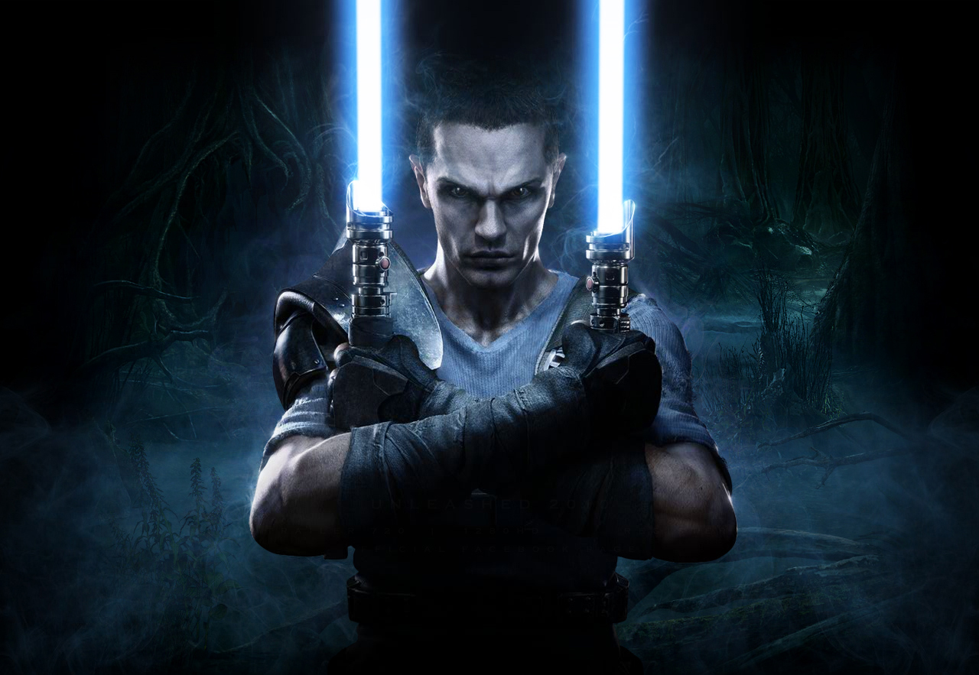


DISEÑO DE APLICACIÓN WEB
Star wars app
TUTOR: Rivera Parra Carlos Ivan MARZO 2020
Politécnico Gran Colombiano
Ingeniería de Software
Front-End
PRESENTADO POR:
Edicson Armando Hurtado lozano 1111480169
Briam David Leyton Lopez 1721021029
Juan Pablo Gomez Mastrodomenico 1911021762
Efrain Leonardo Pardo Pantano 1711023683

Slide 2
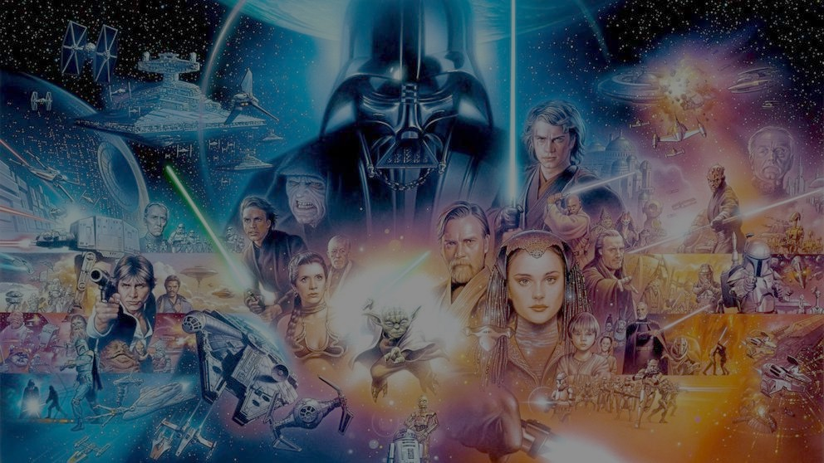
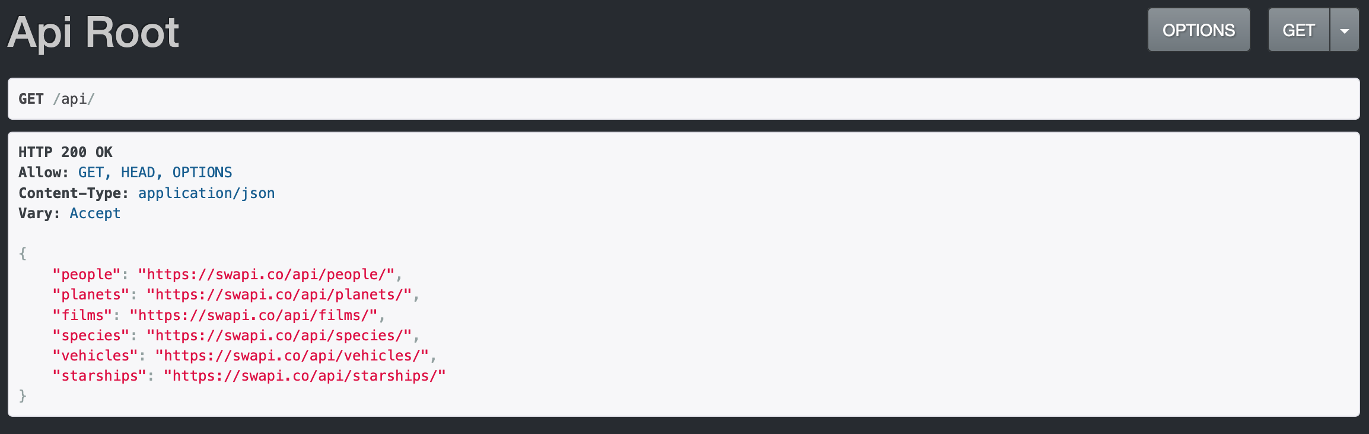
API REST
Para dar inicio a este análisis en importante tener el concepto claro de “API REST”, un API REST es una forma de comunicarnos con nuestro BACK END y de esa manera poder aislar por completo el lenguaje con el que está escrito; lo importante es que cada petición que hagamos al servidor nos devuelva un formato de mensaje, que en este caso es JavaScript Object Notation (JSON) se llama así porque la forma de declarar los elementos es igual como se declara un objeto en JavaScript.
En ese caso con el API REST del proyecto podemos ver que una petición GET que simplemente es dar clic en la Url del API en el navegador y nos devuelve 6 recursos que son las categorías en concreto al hacer, por ejemplo, el de los planetas en el atributo “planets”.
Esto nos sirve para luego en el FRONT END lograr tomar estos datos y desde luego poder colocarle las características de diseño correspondientes, de esta manera no importa como este escrito el BACK-END porque como programadores FRONT-END el servidor siempre nos devolverá el formato. De esa manera la interacción entre los dos conocimientos será más sencillo el trabajo y desde luego al ser notación JS es más fácil de leer por nuestra aplicación cliente.
Definición de los métodos más comunes:
GET: Devuelve un recurso o una lista de recurso POST: Registra un nuevo recurso PUT: Actualiza un recurso existente DELETE: Elimina un recurso existente

Slide 3
Análisis SWAPI
Swapi provee información de personas, planetas, películas, especies, vehículos y naves que aparecen durante las películas de StarWars, toda la información esta desglosada en diferentes Apis, cada una recibe un parámetro de identificación único del recurso y con este se obtiene la información detallada de cada elemento, también recibe un parámetro de paginación el cual provee 10 elementos de cada pagina.
También provee dos opciones de translación de idioma, el primero por defecto que es ingles y el segundo es WOOKIEE el cual se envía como parámetro en la URI, la estructura de descarga es tipo JSON y en ambos casos es idéntica, así como de una opción de búsqueda.
https://swapi.co/api/people/1 → identificador único del recurso
https://swapi.co/api/people/?page=1 → identificador de paginación del recurso
https://swapi.co/api/people/1/?format=wookiee → translación a idioma wookiee
https://swapi.co/api/planets/?page=1&format=wookiee → paginación con idioma wookiee
https://swapi.co/api/people/?search=r2 → resultados de personas que contengan “r2” en su atributo nombre

Slide 4
Diccionario Apis StarWars
Análisis SWAPI
url Base: https://swapi.co/api/
/
6 ítems
/people
87 ítems
9 pages
/planets
61 ítems
7 pages
/films
7 ítems
1 page
/species
37 ítems
4 pages
/vehicles
39 ítems
4 pages
/starships
37 ítems
4 pages

Slide 5
Ejemplo de objetos del servicio SWAPI
ROOT:
Url: /
Respuesta: Un objeto JSON con los siguientes atributos:
films (string ): url de las películas
people (string): url de los personajes
planets (string): url de los planetas
species (string): url de las especies
starships (string): url de las naves espaciales
vehicles (string): url de los vehiculos
PEOPLE:
Url: /people
Respuesta: Un objeto JSON con los siguientes atributos:
name (string): nombre del personaje.
birth_year (string): Año de nacimiento dentro del context de Star Wars
eye_color (string): color de ojos. “n/a” si no aplica
gender (string): género, n/a si no aplica
hair_color (string): color de ojos, n/a si no aplica.
height (string): altura en centimetros.
mass (string): peso.
skin_color (string): color de piel.
homeworld (string): url del recurso PLANETS donde se crió.
films (array): array de urls del recurso FILMS donde aparece
species (array): array de urls del recurso SPECIES al que pertenece
starships (array): array de urls del recurso STARSHIPS que piloteó
vehicles (array): array de urls del recurso VEHICLES que usó.
url (string): URL con el ID que retorna el contenido del personaje.
created (string): fecha en formato ISO 8601
edited (string): fecha en formato ISO

Slide 6
Análisis de los objetos del servicio SWAPI
Para la elaboración del sito, hay que tener en cuenta que los recursos tienen dentro de si mismos arreglos con las rutas en donde se consultan otros recursos a los que hace referencia, por ejemplo el recurso PEOPLE tiene un arreglo de películas en donde el personaje ha aparecido.
Ya que estos arreglos contienen únicamente la url de donde retorna la información del recurso referenciado

Slide 7
Análisis de los objetos del servicio SWAPI
De igual manera el api no contiene una URL de alguna imagen que pueda ser usada para mostrar en el sitio, así que se crearán imágenes separadas por carpeta de acuerdo con cada recurso o categoría, people, films, starships, species, vehicles y planets.
Luego se nombrarán con el ID del recurso para ser llamado desde la página cuando se consulte un recurso.

Slide 8
DEFINICIÓN DE REQUISITOS
El plan de gestión de nuestro proyecto radica en identificar y priorizar los requerimientos del sistema, de esta manera a continuación damos a conocer los requisitos internos de la aplicación:
Crear un catálogo ordenado de películas de STAR WARS
La aplicación debe contener seis categorías debidamente organizadas de tal manera que al usuario le guste interactuar en nuestro sistema.
Crear un input que filtre o ayude a buscar de forma ríspida y por fechas las películas deseadas por el usuario
Cada ítem de las categorías a continuación nombradas deben tener un cuadro de texto donde se pueda ver la información sin error de cada uno.
Categorías: Caracteres, películas, naves espaciales, espacios, vehículos y planetas.

Slide 9
STAKEHOLDERS
Nuestros principales interesados en que le proyecto tenga éxito son:
El cliente: Ha puesto de su parte dándonos las herramientas iniciales de trabajo aportándonos el API REST, la autorización para elaborar el proyecto.
Equipo de diseño y desarrollo web: Somos los que bajo un estricto diseño de organización y conocimiento podemos llevar el proyecto a feliz término, con base en los mejores estándares de calidad, siendo los más interesados para que el proyecto tenga exitoso.

Slide 10
DOCUMENTACIÓN DE REQUERIMIENTOS
Se definió para la documentación de requerimientos, trabajar con Historias de Usuario (US), para poder definir cada punto a desarrollar y asignarlos a cada usuario.
De igual manera, cada historia de usuario viene detallada con sub tareas que permiten un mayor detalle del requerimiento.

Slide 11
DOCUMENTACIÓN DE REQUERIMIENTOS
De igual manera se definió con el equipo realizar la construcción de las US en GitHub a través del ítem Issues, para poder realizar la asignación de cada uno de los Issues a los colaboradores en GitHub.
Este es nuestro repositorio en GitHub:
https://github.com/efrainpardo88/starwars-app-politecnico

Slide 12
DOCUMENTACIÓN DE REQUERIMIENTOS
Esta es una descripción general de las US
Landing Page
“quiero poder digitar la URL y directamente entrar a navegar en todo el contenido de StarWars”
Películas
“quiero encontrar todas las películas de StarWars poder saber su titulo, de que se trata, quien la dirigió, cuando se lanzo y cuales son los personajes, planetas, naves, vehículos y especies que aparecen en la película”
Personajes
“quiero encontrar todas los personajes de StarWars poder saber su nombre, facciones, nacimiento, sexualidad, de donde viene, en que películas aparece, cual es su especie y los vehículos y naves que ha usado”
Planetas
“quiero poder conocer cuales son todos los planetas que han existido en StarWars y sus características como nombre, población, especies, en que películas aparece y los datos técnicos del planeta”
Especies
“quiero poder ver todas las especies que han existido en StarWars y saber características como el nombre, clasificación, facciones, años de vida, planeta de origen, idioma, películas y cuales personajes son de cada especie”
Vehículos
“desearía poder conocer todos los vehículos de StarWars y sus características como nombre, modelo, clase, fabricante, tamaño, valor, conductores, capacidad de carga y películas en las que han aparecido”
Naves
“desearía poder conocer todas las naves de StarWars y sus características como nombre, modelo, clase, fabricante, tamaño, valor, conductores, capacidad de carga y películas en las que han aparecido
Mapa del sitio
“queremos poder ver en un mismo lugar todas la información de películas, personajes, planetas, especies, vehículos y naves.

Slide 13
DISEÑO DE LA INTERFACE – MOCK UP
Antes de empezar a diseñar conocimos nuestras herramientas existentes que pueden ayudarnos a resolver el problema y/o el planteamiento del proyecto, trabajamos sobre Beachmarking indagando sobre otras plataformas que nos ayudara a entender la experiencia del usuario, de esta manera nos ayudó a definir cómo podría funcionar el flujo del usuario.
MAPA DE FLUJO DEL PRODUCTO
Después de tener la idea definida por escrito, es necesario entender el flujo de uso de nuestro proyecto. Para eso utilizaremos la herramienta de diseño de diagramas que nos permitiera hacer ramificaciones de nuestro flujo de manera muy sencilla.

Slide 14
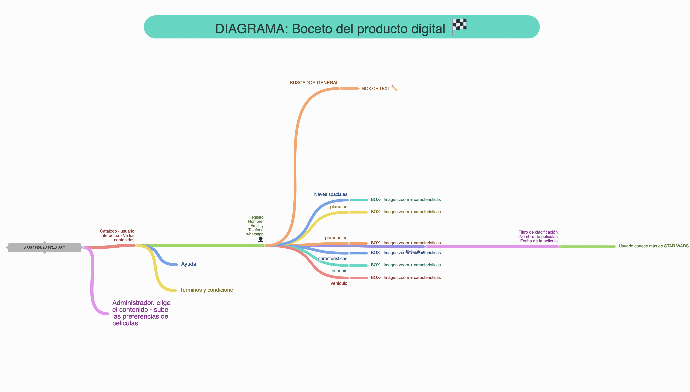
DISEÑO DE LA INTERFACE – MOCK UP
Diagrama: Boceto del producto digital

Slide 15
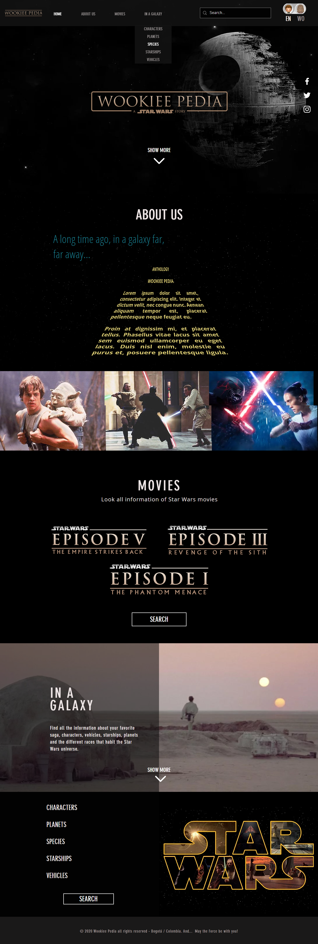
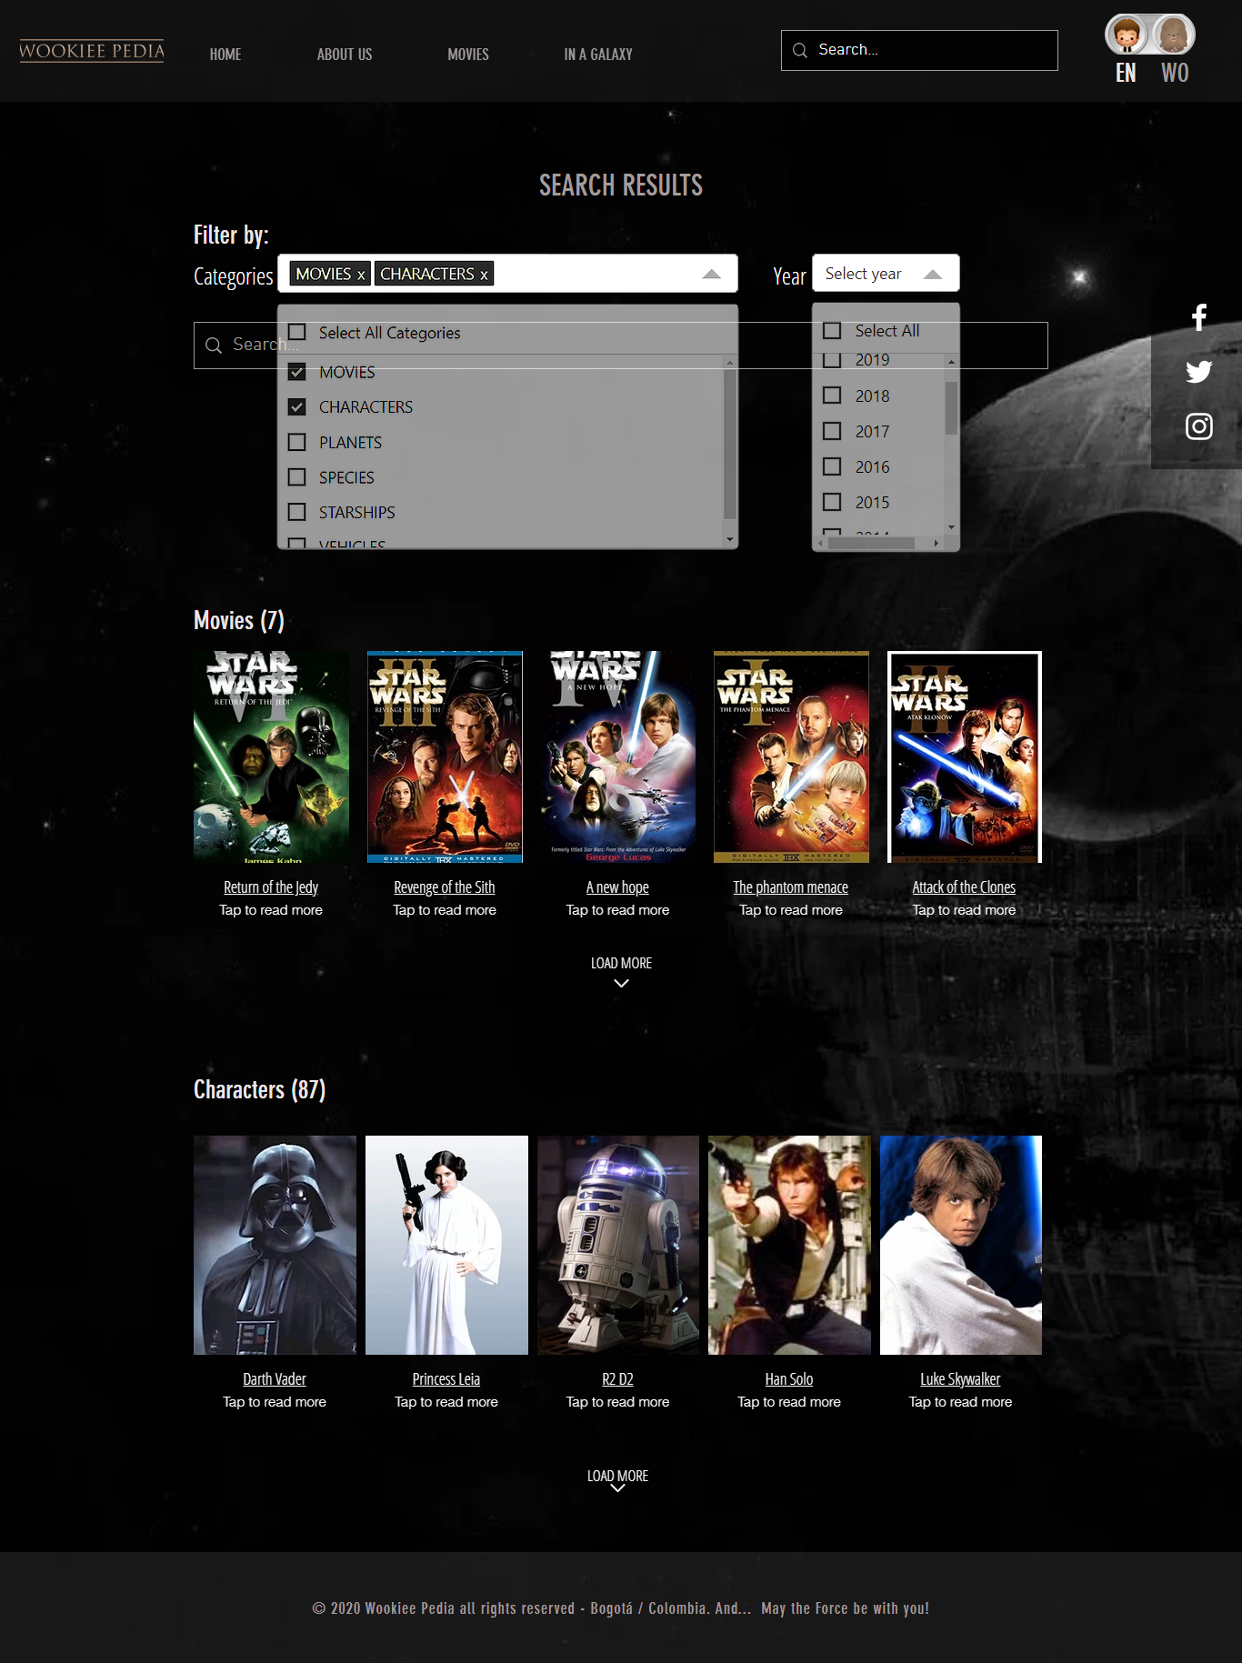
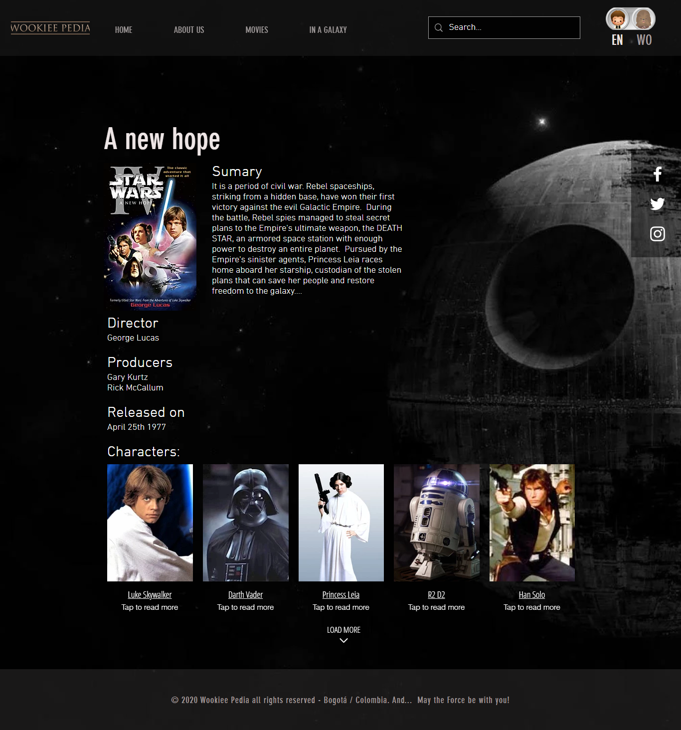
DISEÑO DE LA INTERFACE – MOCK UP
Diseño:
Home Buscador Descripción del recurso

Slide 16
DISEÑO DE LA INTERFACE – MOCK UP
Home – Header
Contiene el heder de la página, un pequeño buscador de recursos y un traductor de Inglés a Wookiee. También el usuario podrá seguirnos en nuestras redes sociales.

Slide 17
DISEÑO DE LA INTERFACE – MOCK UP
Home – About US
Contendrá una pequeña descripción acerca de nosotros

Slide 18
DISEÑO DE LA INTERFACE – MOCK UP
Home – Movies section
Permite ver al usuario la
Opción de búsqueda para
Películas.

Slide 19
DISEÑO DE LA INTERFACE – MOCK UP
Home – In a Galaxy section / Footer
Contiene las opciones de búsqueda
para las otras categorías: personajes,
planetas, especies, naves espaciales
y vehículos.
El footer tiene el copi right de
Nuestro sitio y un mensaje: “Que la
Fuerza te acompañe!”

Slide 20
DISEÑO DE LA INTERFACE – MOCK UP
Buscador: Header
El buscador permite buscar por categoría y este parámetro se puede agregar a la URL de consulta, así como la palabra por la que se vaya a buscar.
El usuario también podrá seleccionar adicionando o quitando categorías, así como por el parámetro año.

Slide 21
DISEÑO DE LA INTERFACE – MOCK UP
Buscador: Resultados
En la sección de resultados
el usuario podrá encontrar
los recursos encontrados
por categoría en modo tarjeta
al hacer click sobre él, le
direccionará a la página de la
descripción del recurso

Slide 22
DISEÑO DE LA INTERFACE – MOCK UP
Descripción del recurso:
En esta página se muestra la descripción completa del recurso a consultar, así como los recursos que tiene en común, en modo tarjeta.
Si el usuario hace click sobre estas tarjetas, va a navegar a un nuevo recurso en una nueva pestaña para no perder la navegación del recurso actual.

Slide 23
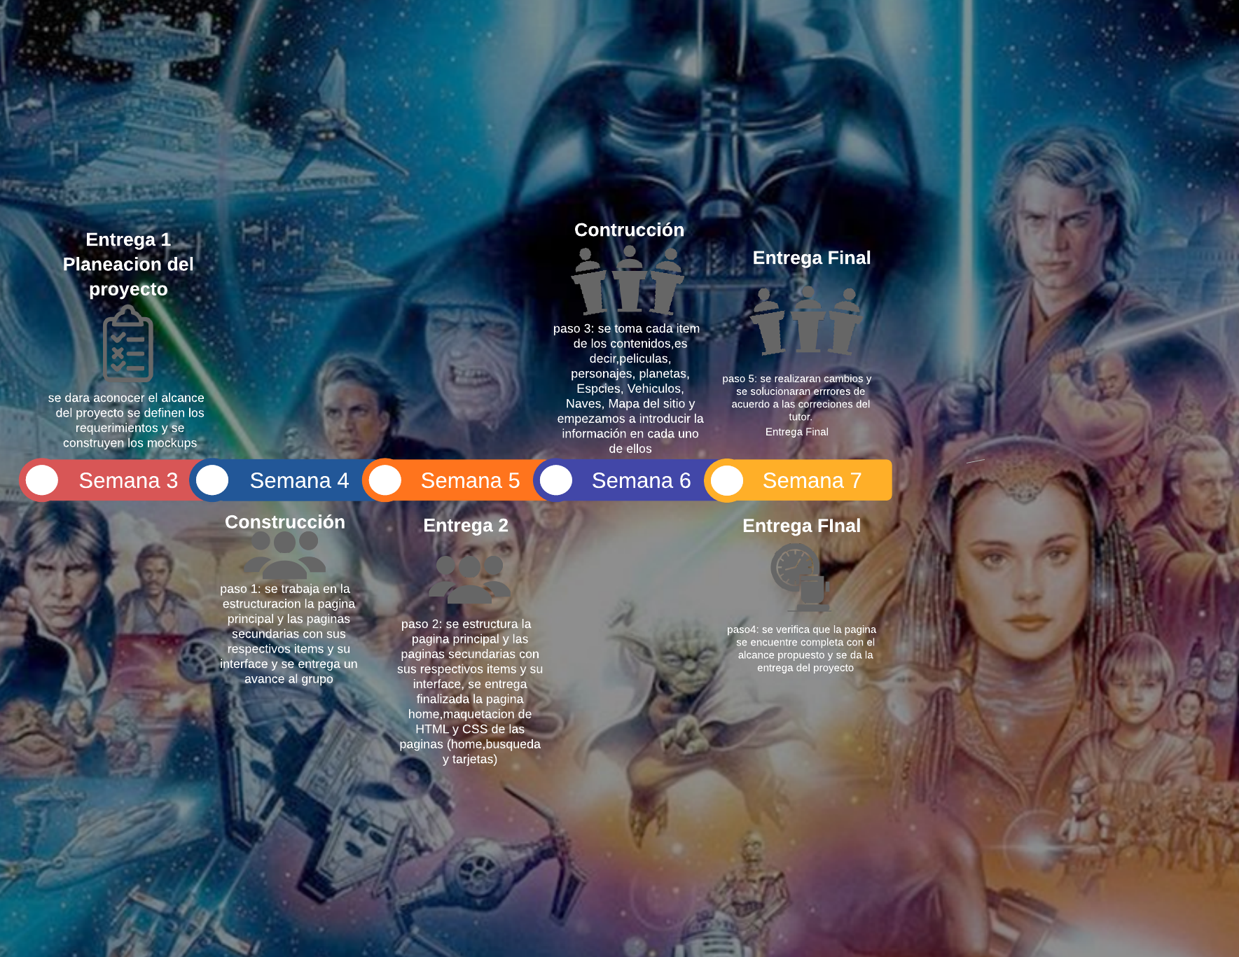
CRONOGRAMA DE ACTIVIDAES

Slide 24
GRACIAS

